Slide 1
Service de garde
2021- 2022
École JEAN-XXIII

Slide 2
Nicolas Forget Technicien responsable

Slide 3
Tarifs
 | Matin | Midi | Pm | Montant global
Régulier présences prévues |  |  |  | 8,50$/jour
Régulier présences réelles | 5,50$ | 3,60$ | 6,50$ | 8,50$/jour
Sporadique | 6,00$ | 4,10$ | 8,00$ | 15$/jour
Dineur annuel | 6,00$ |  | 8,00$ | 630$/année (midi seulement)
Dépannage | 7,00$ | 6,00$ | 9,00$ | 18$/jour
Inscription selon votre besoin réel;
Aviser rapidement de tout changement de fréquentation en complétant l’annexe #1;
Garde partagée: un calendrier de la garde doit être remis.
Pour avoir un statut de régulier, l’enfant doit fréquenter trois (3) journées minimum avec 2 présences (ex: midi et pm).

Slide 4
Facturation
Mode de Paiement | Accepté | Refusé
Argent comptant | √
Chèque Libellé: CSSDA école Jean-XXIII | √
Carte débit | √
Carte de crédit |  | √
Paiement par internet Numéro de référence sur l’état de compte | √
Virement Intérac |  | √
Les états de compte sont envoyés par courriel à la fin de chaque mois;
Payable en totalité dans les 10 jours ouvrables suivant la réception de celui-ci;
Inscrire votre nom et celui de votre enfant sur l’enveloppe contenant de l’argent comptant, et la remettre à l’accueil du service de garde. Un reçu vous sera remis;
Inscrire le nom de votre enfant sur votre chèque;
Pour les paiements par internet, utiliser le numéro de référence associé à votre nom, vous le retrouverez sur l’état de compte;
Un relevé d’impôt est émis au nom de chaque payeur.

Slide 5
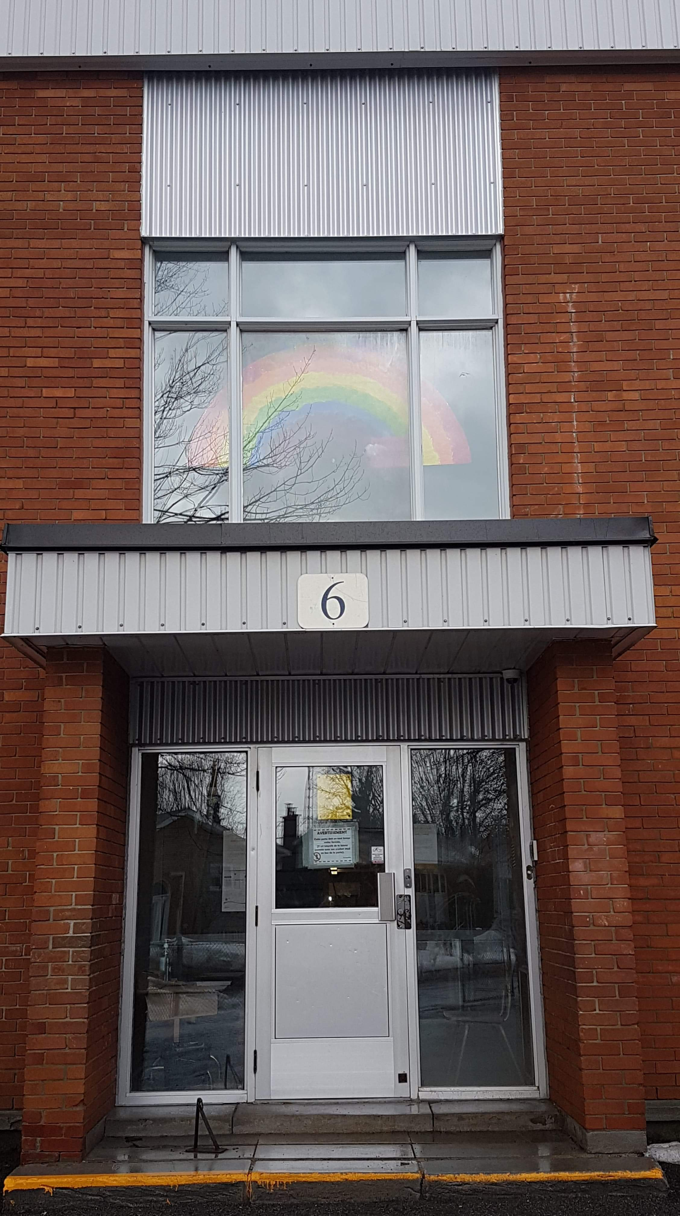
Horaire du SDG
Ouverture à 6:30
Fermeture à 18:00
La porte pour le service de garde est la numéro 6, il y a une sonnette à votre droite;
Fermé les jours fériés, durant les vacances de Noël, la semaine de relâche et l’été;
En cas de tempête de neige aller voir le site internet du CSSDA, un message sera affiché vous indiquant si on est ouvert ou fermé.

Slide 6
Pour le départ…
Respecter les règles de la COVID en vigueur.
Entre 14h25 et 17h00 vous devez vous présenter au bâtiment de l’annexe maternelle.
Après 17h00 vous devez vous présenter au poste d’accueil du SDG (porte 6) et demander votre enfant, (carte d’identité avec photo est requise).
Signature et heure de départ tous les soirs;
Aucune circulation dans l’école sans un laissé passer, aucun retour en classe, vous devez prendre un rendez-vous au secrétariat si vous voulez voir un enseignant;
Aucun départ suite à un appel téléphonique;
Avertir l’école et le SDG si l’enfant est absent de l’école;
Seulement les personnes autorisées à quitter avec votre enfant pourront le faire, vous devez fournir les noms lors de l’inscription. Pour en ajouter, nous retourner l’annexe #2.

Slide 7
Stationnement
Utiliser le stationnement de l’église;
Ne pas se stationner sur le débarcadère;
Respecter les pancartes d’interdiction de stationner sur la rue;
La rue du Curé-Longpré est un SENS UNIQUE;
Le stationnement du personnel est réservé aux membres du personnel.

Slide 8
Informations générales
Fournir un repas ne nécessitant pas d’être réchauffé, nous n’avons pas de four à micro-ondes;
Fournir une collation pour l’après-midi (fruits, légumes, fromage, yogourt).
Aucun contenant en verre;
Bien identifier la boîte à lunch;
Utiliser un « ice pack » afin de garder frais la boîte à lunch;
Aucune friandise, croustille, liqueur, etc;
Aucun aliment ne doit contenir des arachides;
Votre enfant doit prendre un médicament durant les heures scolaires, le médicament doit être accompagné du formulaire d’autorisation d’administration de médication dument remplie et accompagné de la prescription médicale.

Slide 9
Journées pédagogiques
Vous recevrez un courriel trois semaines avant la date chaque journée pédagogique et vous devrez répondre en complétant un formulaire en ligne.
Respecter la date limite d’inscription, et répondre rapidement, que votre enfant soit présent ou absent.
On offre toujours une journée à l’école à un tarif de 16,50$.
On offre parfois le choix entre une activité-école ou une sortie à un coût supérieur. Ce coût inclut les frais de garde de 16,50$, les frais d’activité et les frais d’autobus.
Le nombre de places peut être limité pour les sorties, l’ordre de réception de l’inscription servira à déterminer les participants à la sortie.

Slide 10
Merci!
Pour nous joindre:
450-492-3533 #2

